Slide 1


팀 승률을 어떻게 올릴 수 있을까?
꼴데야 올해는 우승하자
15 정우진, 15 제갈장환, 16 김호진

Slide 2
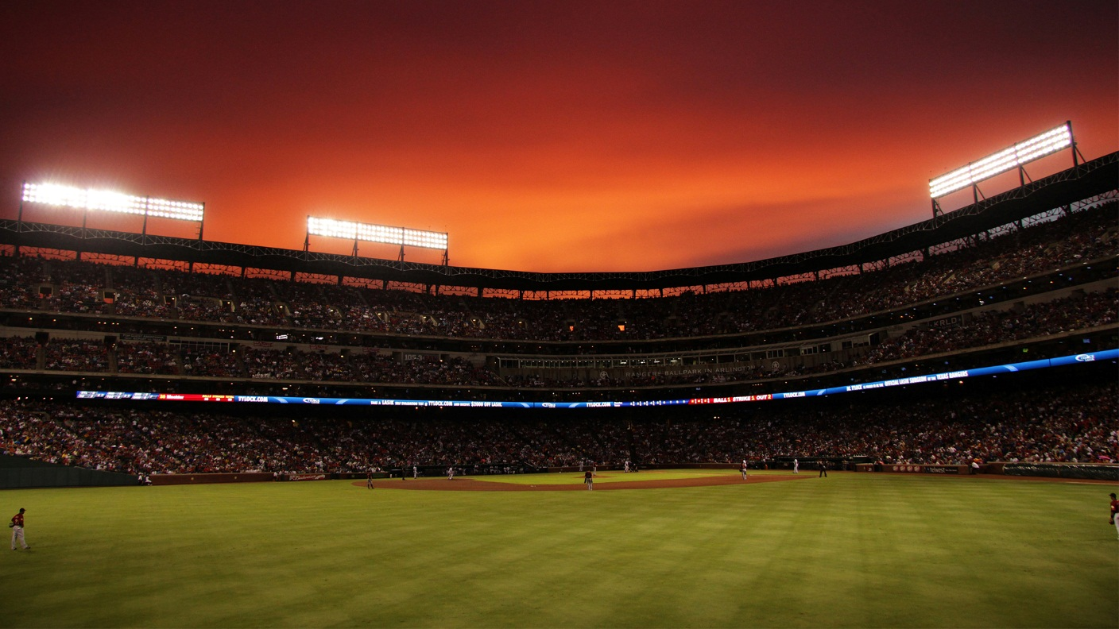
Index
01
Intro Data Set
02
Analysis Process
03
Analysis Result

Slide 3
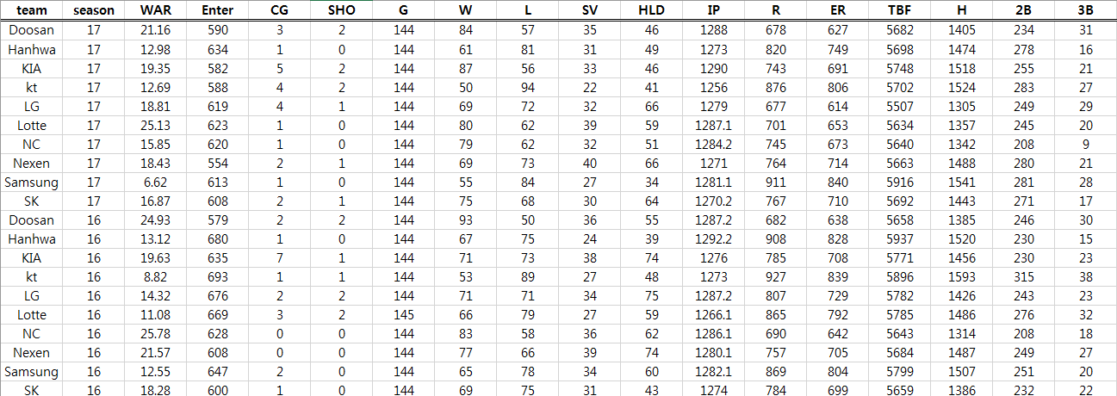
01
Data set 1
Team Offense Annual Data
∙∙∙
∙∙∙
총 데이터 개수 : 225R X 39C

Slide 4
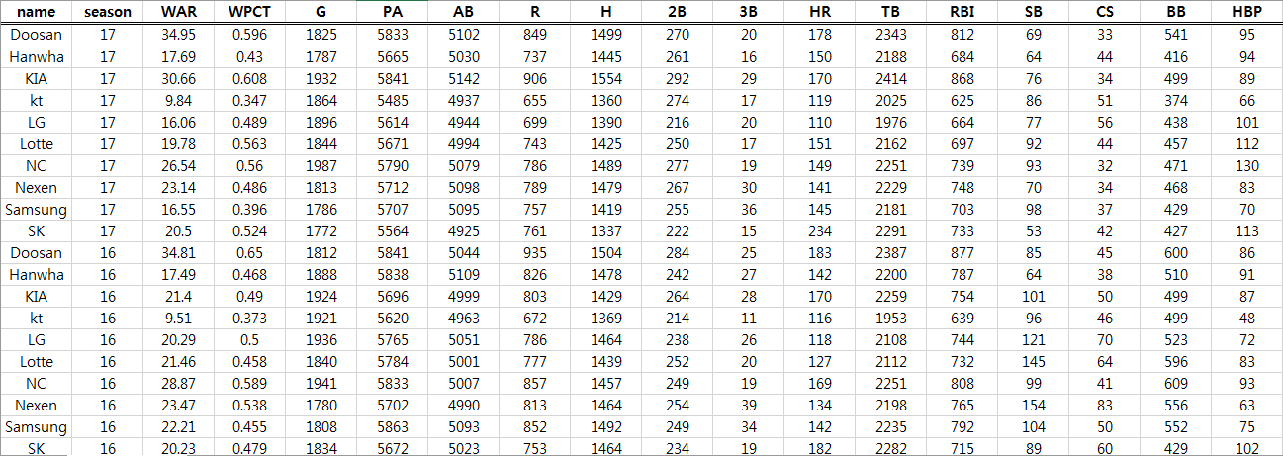
01
Data set 1
Team Pitcher Annual Data
∙∙∙
∙∙∙
총 데이터 개수 : 225R X 34C

Slide 5
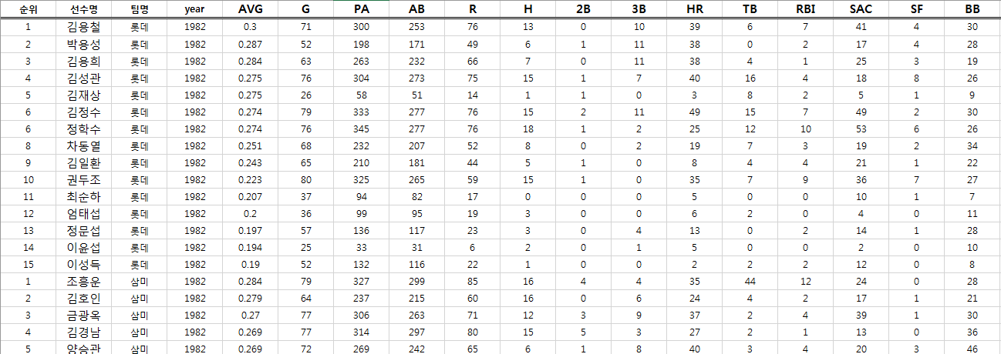
01
Data set 2
Hitter Annual Data
∙∙∙
∙∙∙
총 데이터 개수 : 8317R X 39C
Data Cleaning

Slide 6
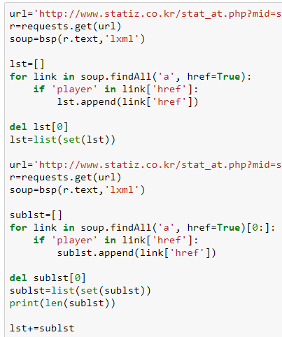
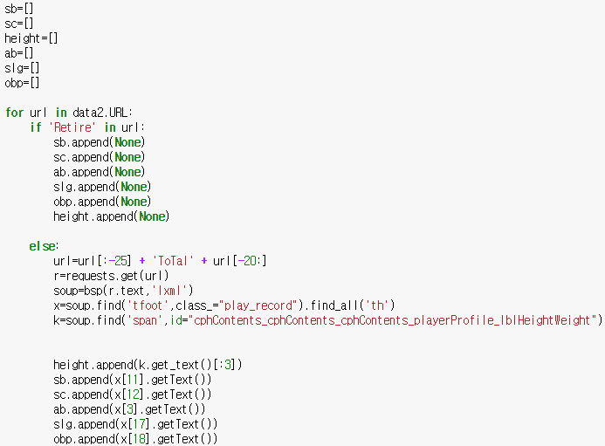
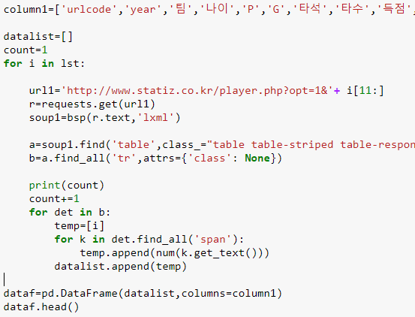
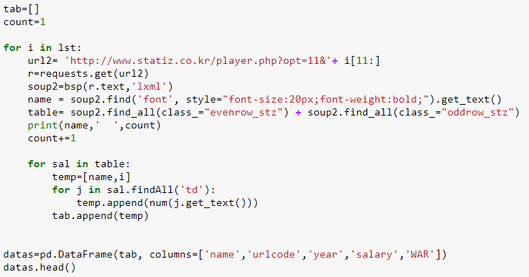
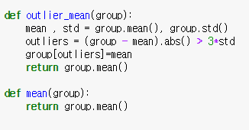
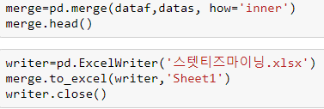
Data Cleaning

Slide 7
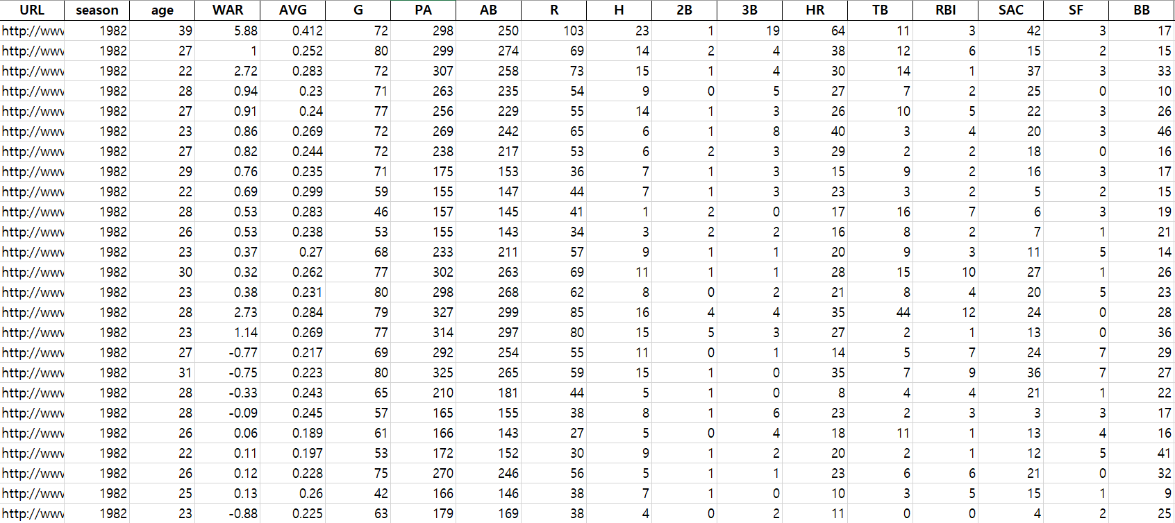
01
Data set 2
Hitter Annual Cleaning Data
∙∙∙
∙∙∙
총 데이터 개수 : 2594R X 41C

Slide 8
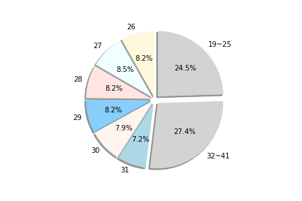
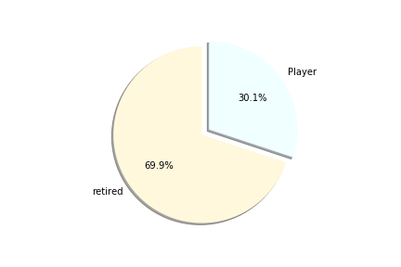
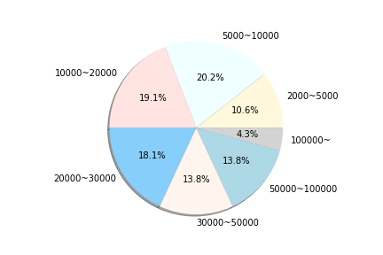
Distribution map
<Age Pie Chart>
<Retired Pie Chart>
<Annual Salary Pie Chart>

Slide 9
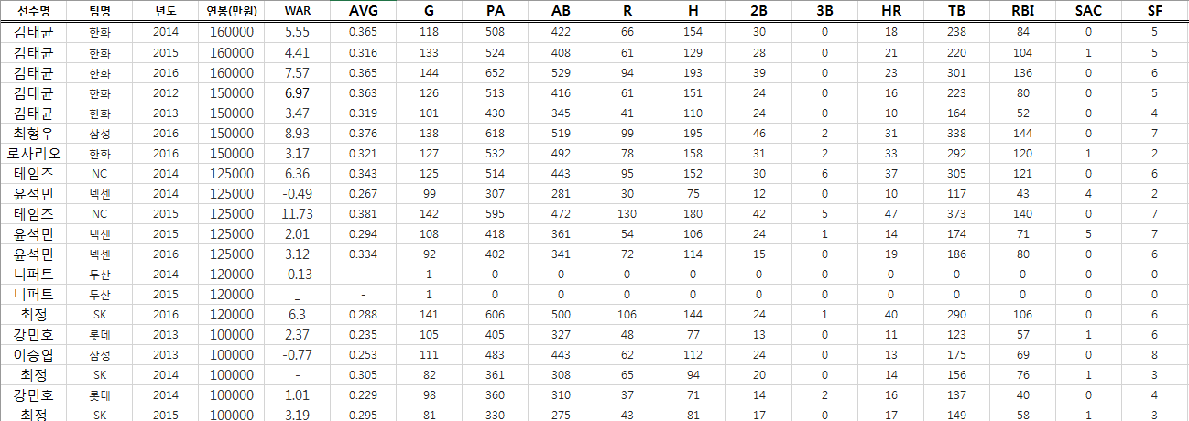
01
Data set 3
Player Annual Salary Data
∙∙∙
∙∙∙
총 데이터 개수 : 424R X 39C

Slide 10
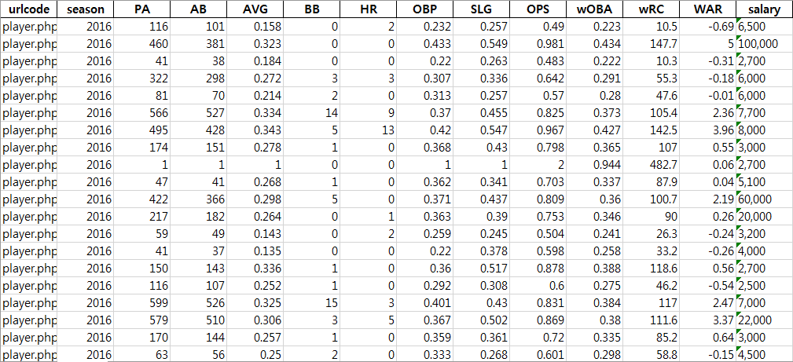
01
Data set 3
Another Player Annual Salary Data
∙∙∙
∙∙∙
총 데이터 개수 : 177R X 18C

Slide 11
※
Data name
WPCT | 승률 | AVG | 타율 | PA | 타석
OBP | 출루율 | ERA | 평균 자책점 | AB | 타수
OPS | 출루율+장타율 | FIP | 수비 제외 투수 능력 | TB | 루타
SLG | 장타율 | HR | 홈런 | H | 안타
R | 득점 | 2B | 2루타 | SV | 세이브
RBI | 타점 | BB | 볼넷 | XBH | 장타

Slide 12
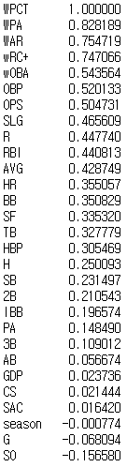
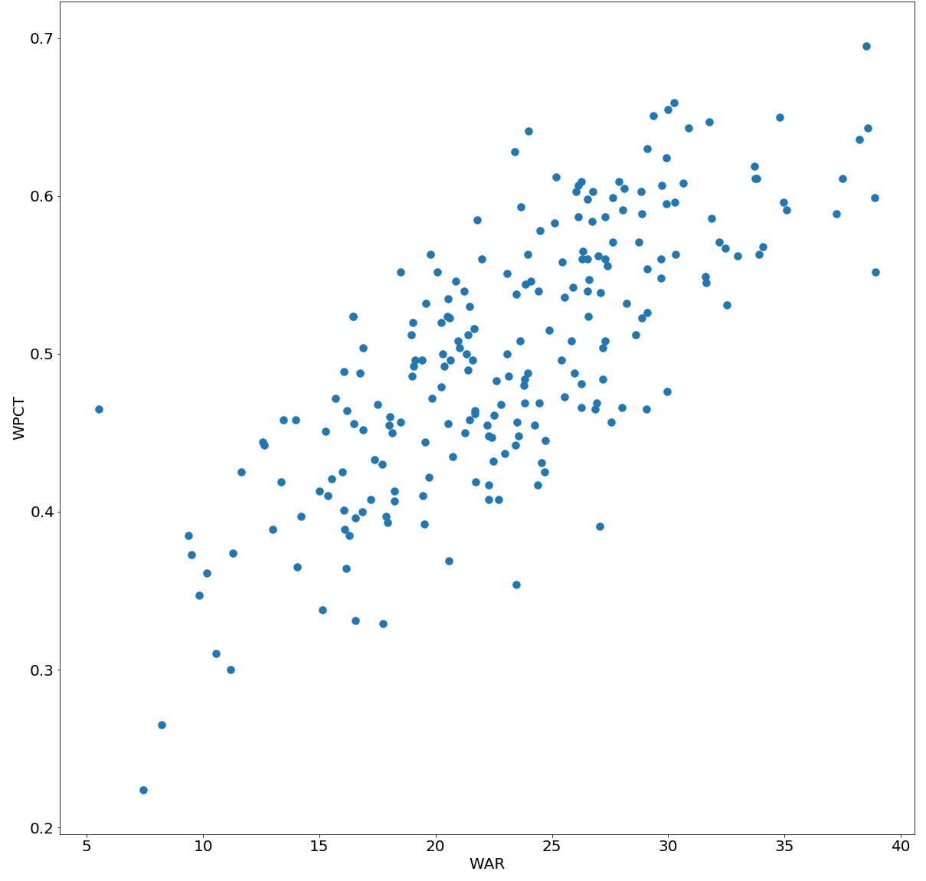
02
Process
From Team Offense Annual Data
<Correlation with WPCT(Win Rate)>
<WAR-WPCT scatter graph>
Notes:
우리가 하고자 하는 것 : 어떤 선수를 골라야 팀 승률을 올릴 수 있을까?
여기서 우리가 WAR 을 선택한 이유 : 선수 개개인의 능력치를 나타낸 값이기 때문에

Slide 13
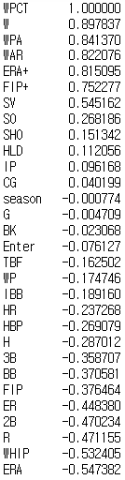
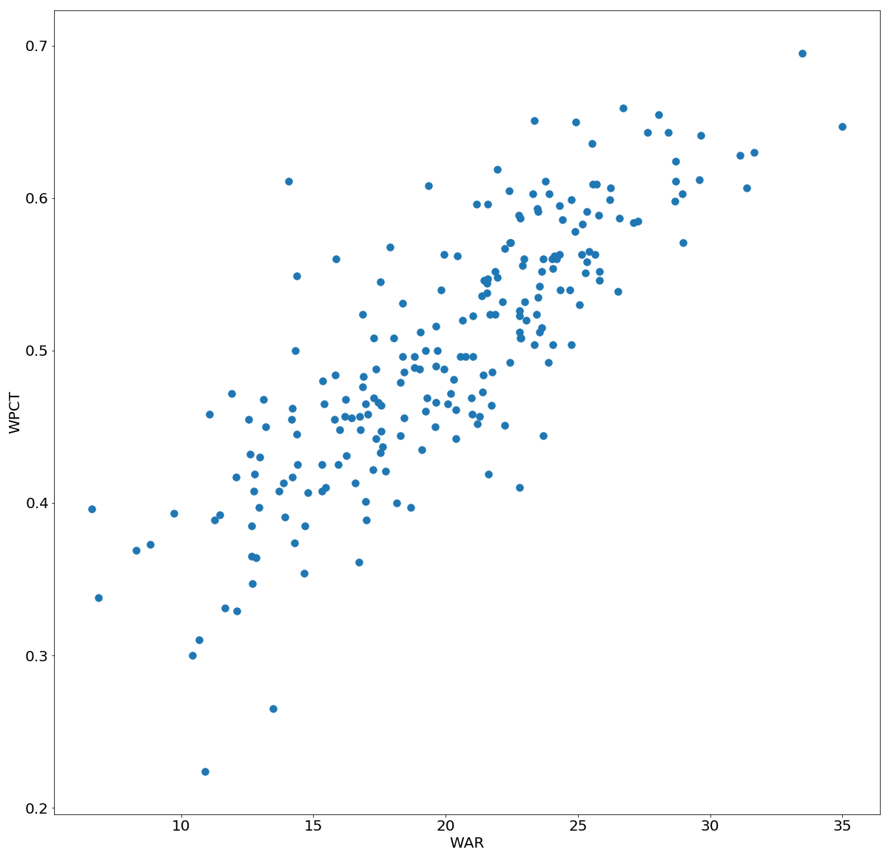
02
Process
From Team Pitcher Annual Data
<Correlation with WPCT(Win Rate)>
<WAR-WPCT scatter graph>
Notes:
우리가 하고자 하는 것 : 어떤 선수를 골라야 팀 승률을 올릴 수 있을까?
여기서 우리가 WAR 을 선택한 이유 : 선수 개개인의 능력치를 나타낸 값이기 때문에

Slide 14
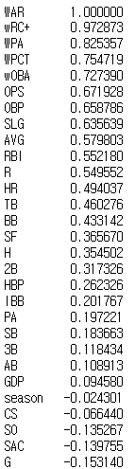
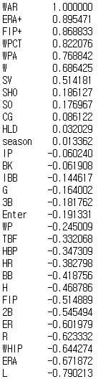
02
Process
From Team Offense Annual Data
From Team Pitcher Annual Data
<Correlation with WAR>
<Correlation with WAR>
Notes:
여기서 우린 투수 데이터 말고 타자 데이터 쓰기로 함.
이유 : 투수는 수비와 연관성이 있고, 포수와의 호흡 또한 Data에 영향을 줄 것이라고 생각.
허나, 타자는 개개인의 능력이 중요함. 그리하여 투수의 WAR이 팀 승률에 영향이 크긴 하지만, 타자의 WAR에 대한 분석을 하기로 함.

Slide 15
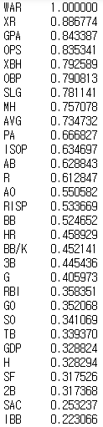
02
Process
From Hitter Annual Cleaning Data
<Correlation with WAR>

Slide 16
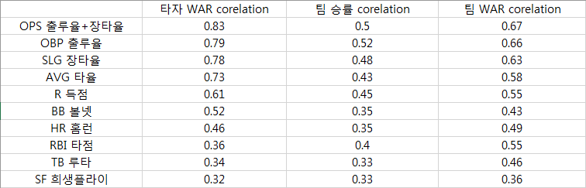
03
Result 1
From Hitter Data
<High correlation coefficient on every hitter Data>
Notes:
위 값들은 타자의 어떤 Data가 타자 WAR, 팀 승률, 팀 WAR에 영향을 미치는지에 대한 결과. 위의 데이터가 좋은 선수를 얻게 된다면, 팀의 승률을 올릴 것으로 기대됨.

Slide 17
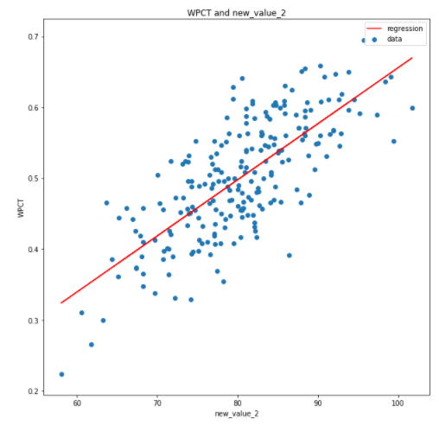

03
Result 2
From Team Offense Annual Data
new_value_2 = 0.88*AVG + 0.98*OPS + 0.98*wOBA + 0.79*wRC + 0.5*BB/PA + 0.79*HR/PA
Notes:
위 값들은 타자의 어떤 Data가 타자 WAR, 팀 승률, 팀 WAR에 영향을 미치는지에 대한 결과. 위의 데이터가 좋은 선수를 얻게 된다면, 팀의 승률을 올릴 것으로 기대됨.

Slide 18
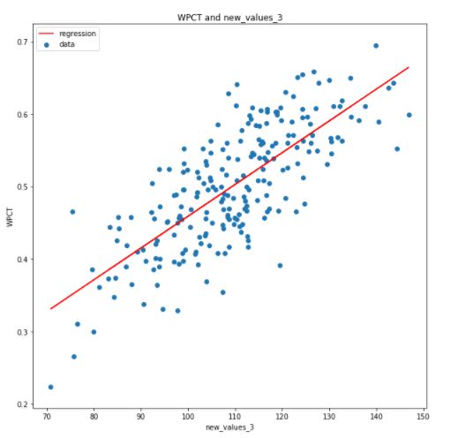


03
Result 2
From Team Offense Annual Data
new_values_3 = 0.88*AVG + 0.87*WAR + 0.94*OPS +0.96*wOBA + 0.88*wRC

Slide 19
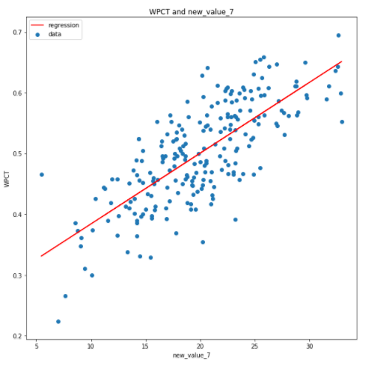

03
Result 2
From Team Offense Annual Data
new_value_7 = 0.93 *AVG + 0.82*WAR +0.96*OPS

Slide 20
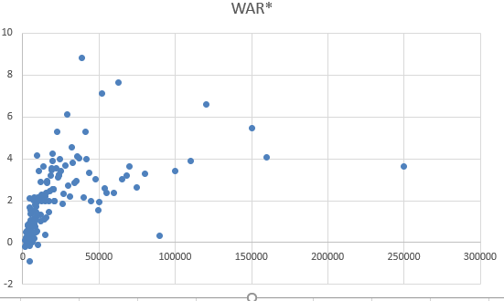
03
Result 3
<Average of 2017 WAR by 2017 same salary>
Notes:
보이는 것과 같이 연봉은 WAR에 큰 상관이 없었다.

Slide 21
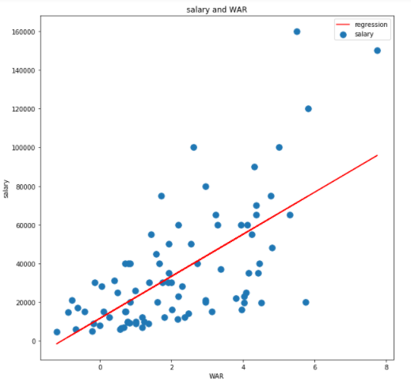
03
Result 3

Slide 22

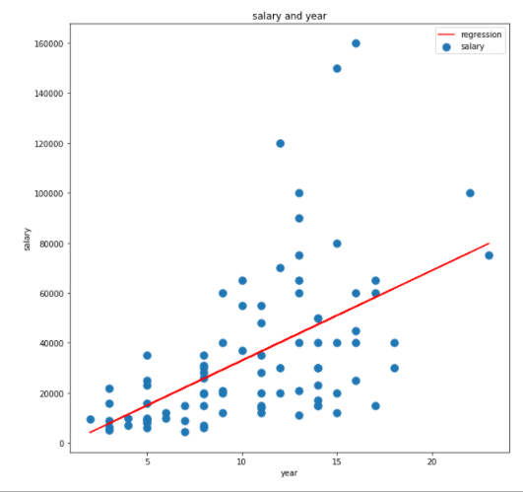
03
Result 3

Slide 23
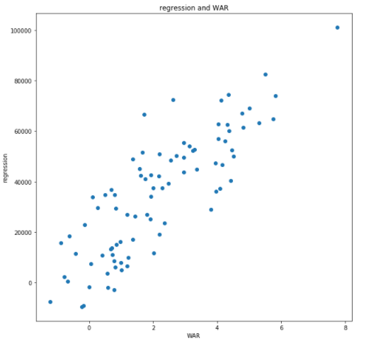
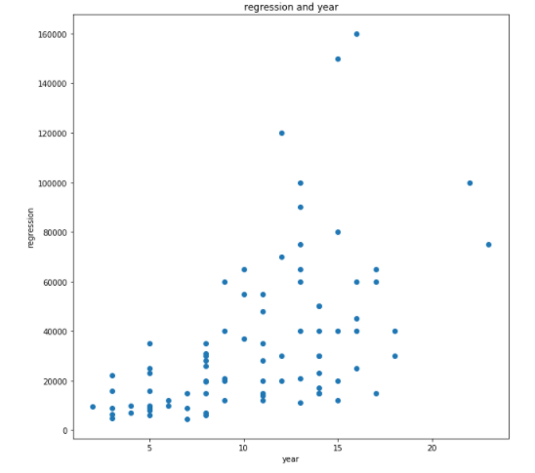
03
Result 3
Y = 28886.1278 * year+9545.3035 * WAR-1.617 * 10⁴

Slide 24
03
Result 4
Aging Curve
Notes:
타자의 나이에 따른 WAR 입니다. 팀의 타자들의 WAR 총합을 올리게 되면, 팀의 승률을 올릴 수 있게 됩니다. 이때, 감독은 같은 WAR, 다른 나이의 선수들 중에서 골라야 할 상황이 생길 수 있습니다. 이 상황에서 이 aging curve를 통해서 1년 후의 선수의 WAR을 예상할 수 있으므로, 감독은 더 좋은 선수를 고를 수 있게 됩니다.

Slide 25
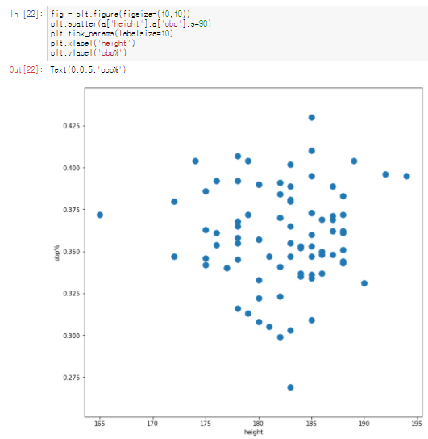
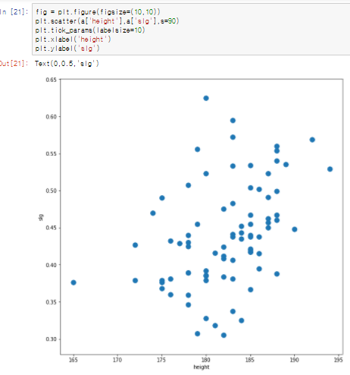
Extra Result

Slide 26
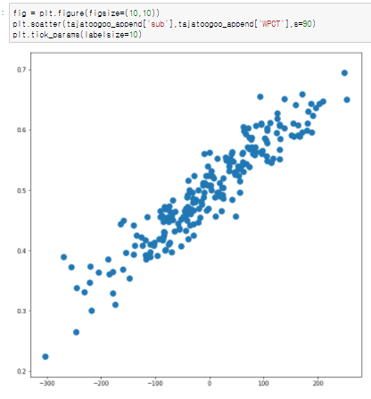
Extra Result

Slide 27
THANK YOU!!

